Slide 1





Slide 2

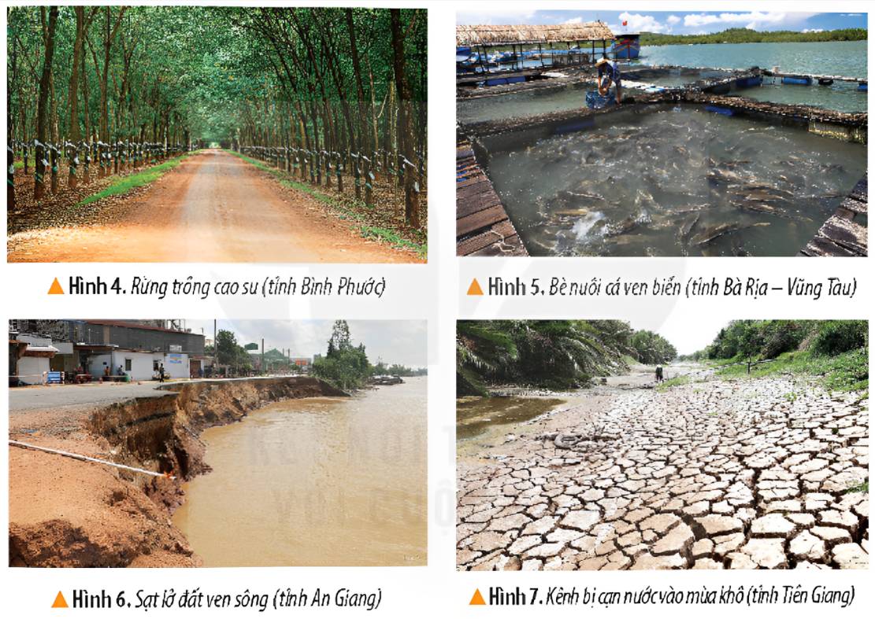
Đọc thông tin và quan sát các hình từ 4 đến 7, em hãy cho biết môi trường thiên nhiên có ảnh hưởng như thế nào đến sản xuất và sinh hoạt của người dân vùng Nam Bộ.

Slide 3

Ảnh hưởng tích cực: Môi trường thiên nhiên của vùng Nam Bộ có nhiều điều kiện thuận lợi cho sinh hoạt và sản xuất, nhất là sản xuất nông nghiệp.

Slide 4
Ảnh hưởng tiêu cực: Các hiện tượng như: lũ lụt; sạt lở đất ven sông, ven biển; đất bị nhiễm mặn; thiếu nước vào mùa khô;... gây nhiều khó khăn cho người dân.

Slide 5


Slide 6
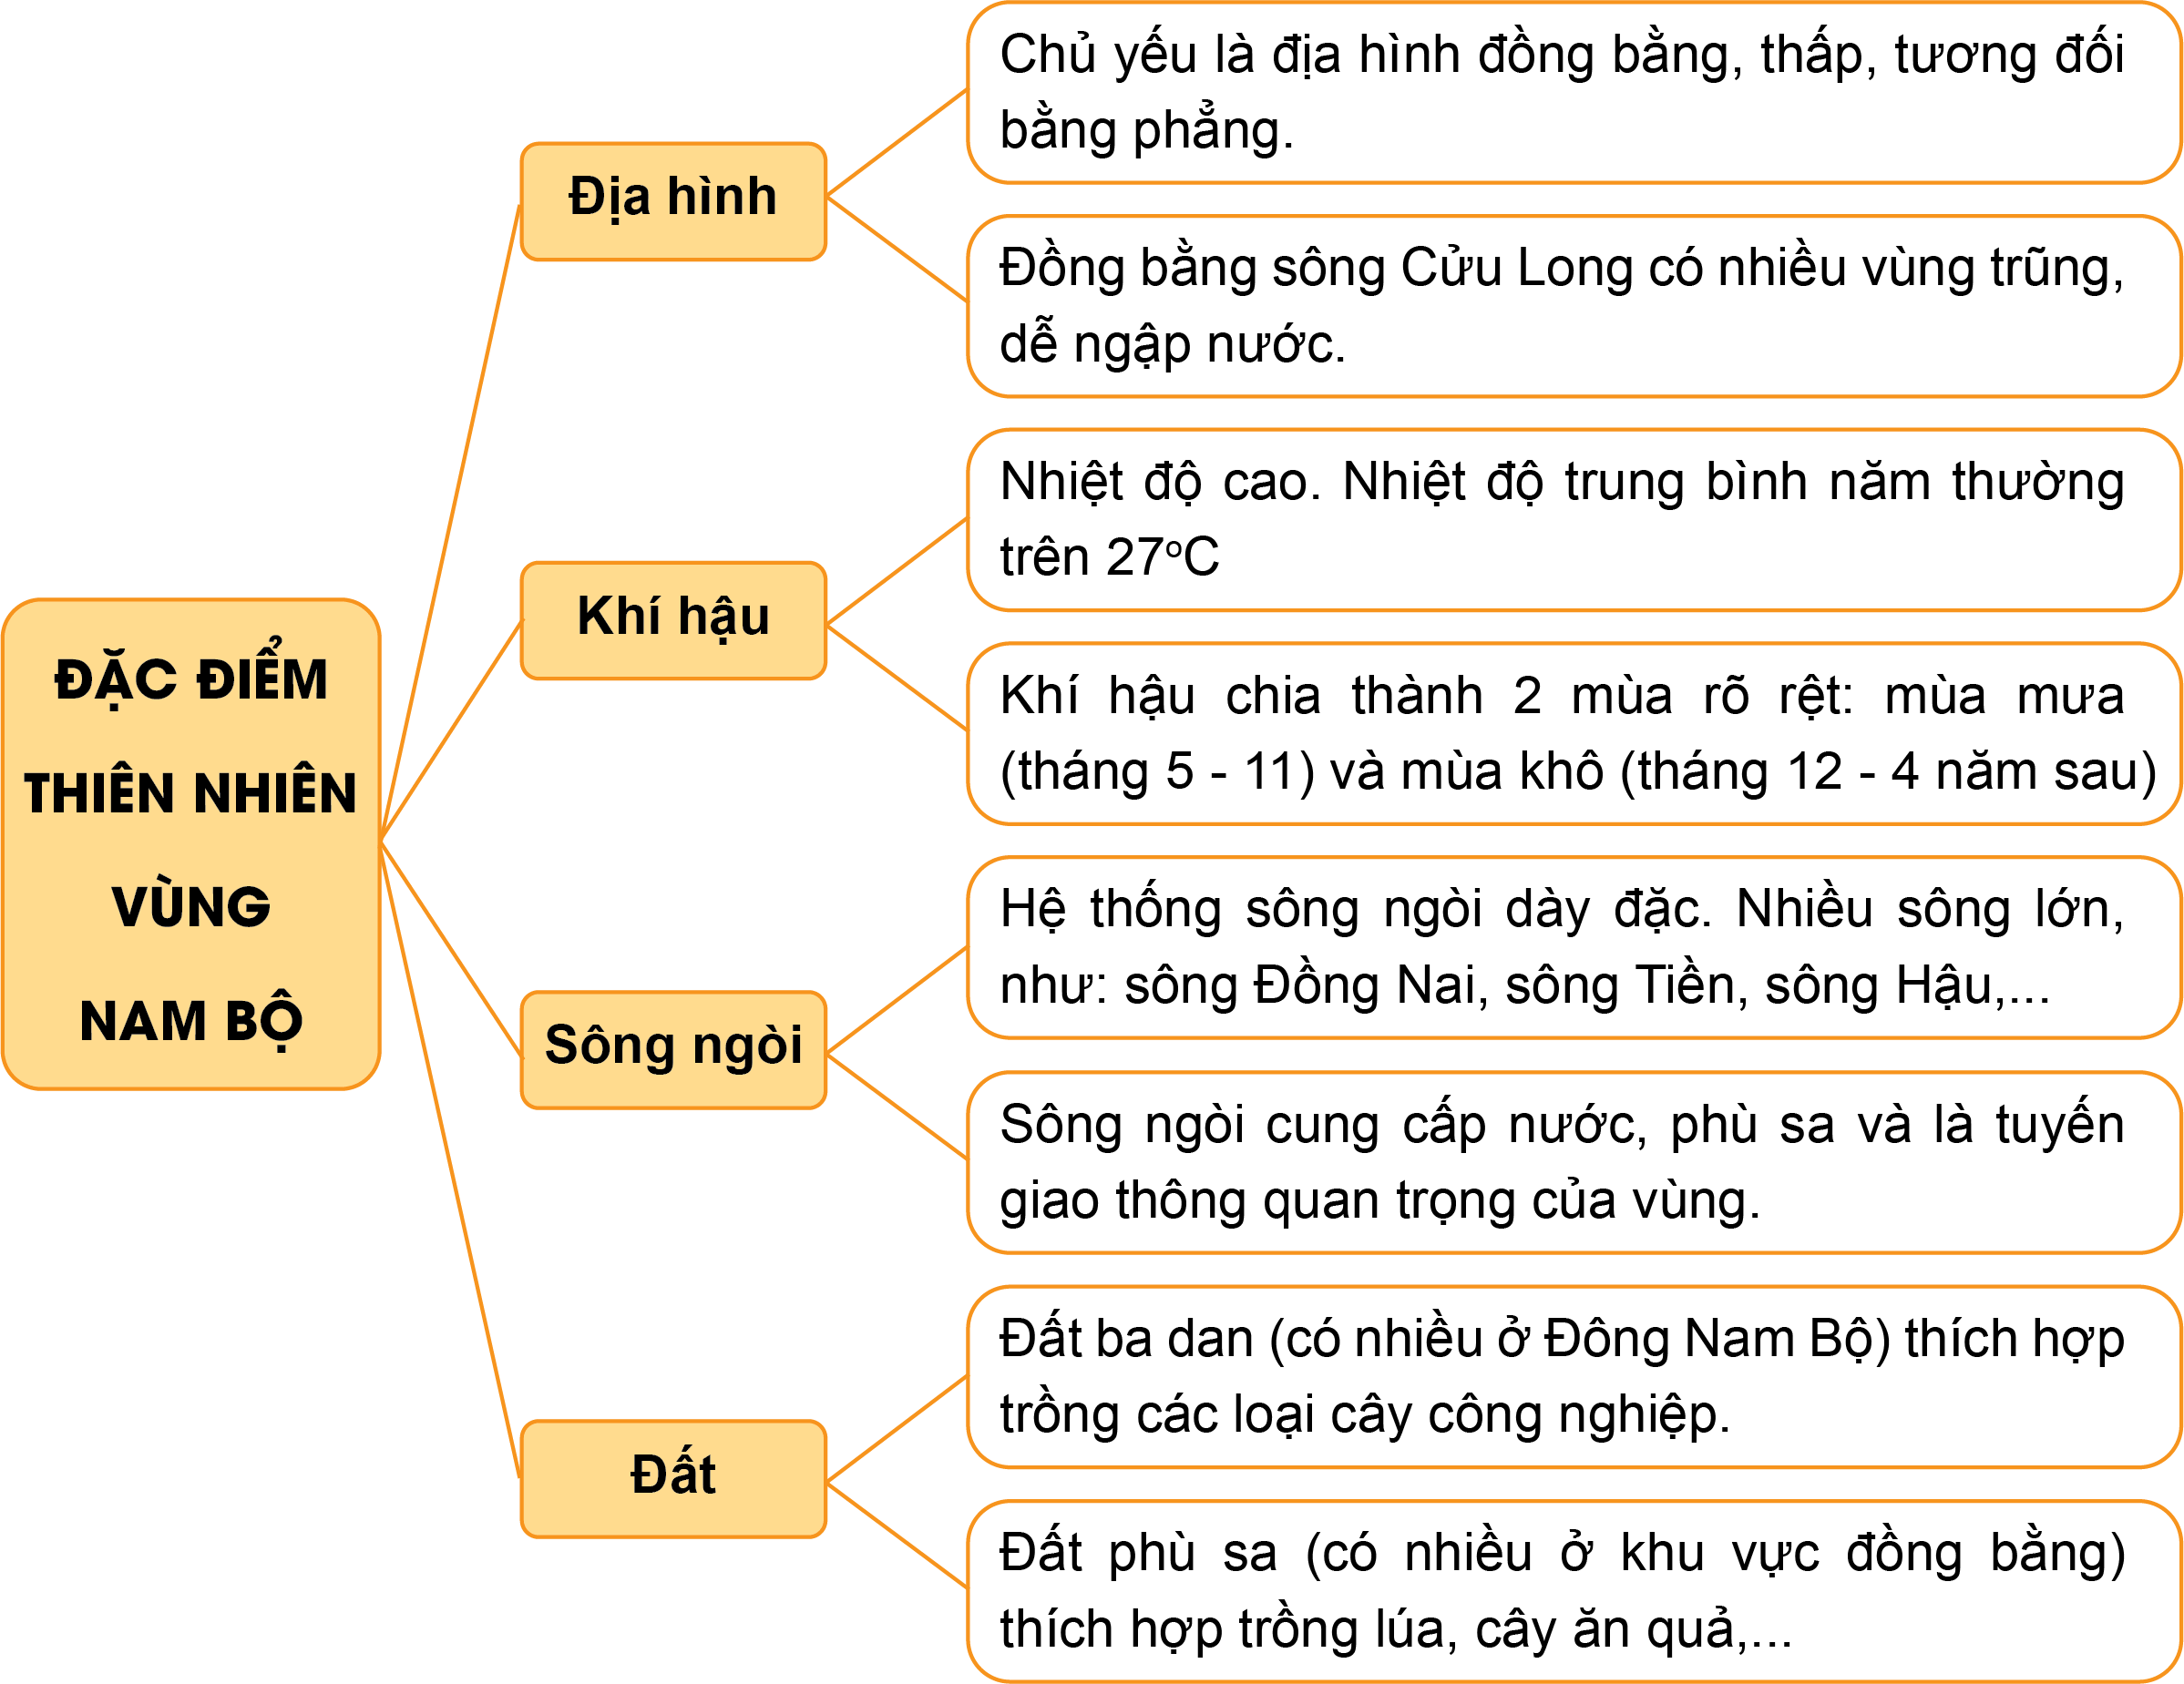


Slide 7


Slide 8




Slide 9

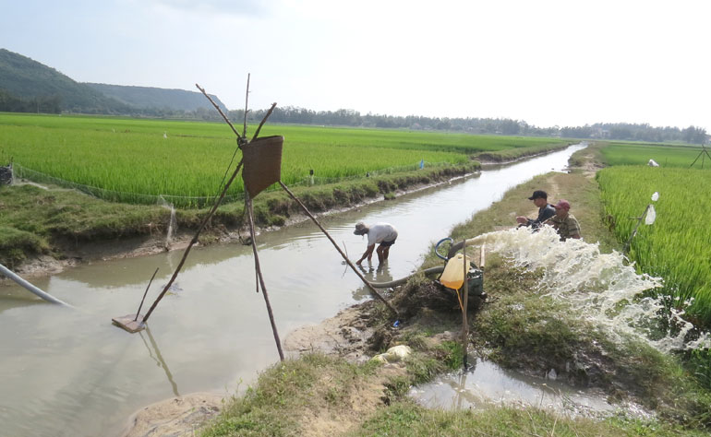
Dẫn nước ngọt vào ruộng để thau chua, rửa mặn
(đối với vùng đất bị nhiễm mặn).

Slide 10
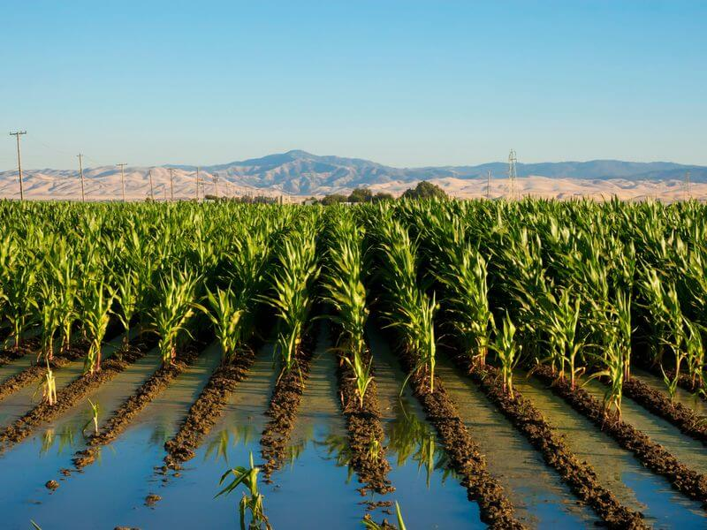
Lựa chọn và trồng những giống cây chịu mặn phù hợp với tình trạng mặn của đất.

Slide 11
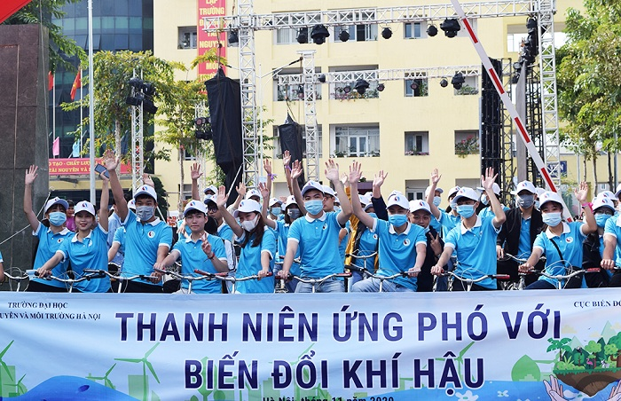
Tuyên truyền, giáo dục để nâng cao ý thức trách nhiệm của người dân trong việc bảo vệ môi trường, ứng phó tích cực với biến đổi khí hậu.

Slide 12
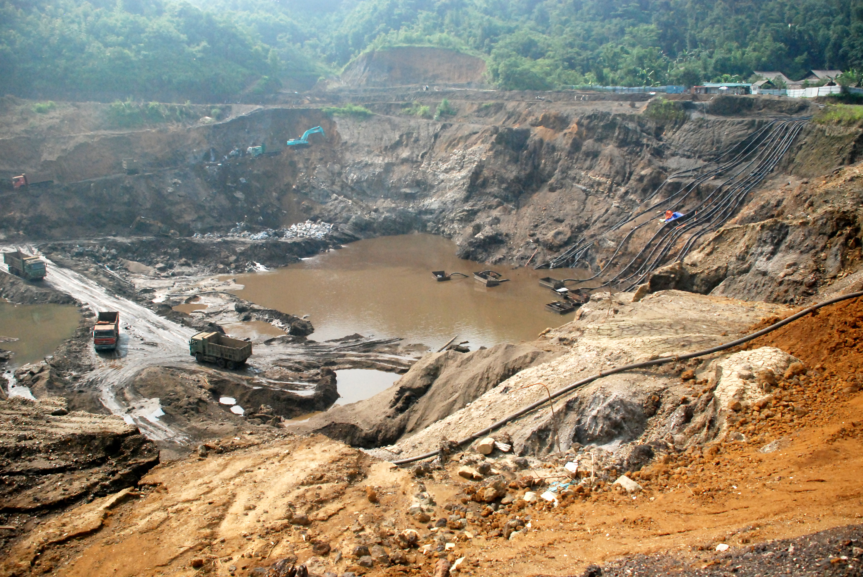
Khai thác hợp lý và bền vững các tài nguyên thiên nhiên (đất, nước, khoáng sản,…)

